Slide 2
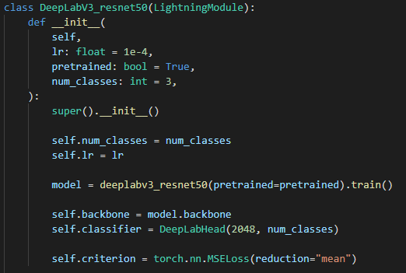
DeepLab v3
torchvision에서 제공하는 사전 학습된 모델의 backbone
+ Head만 변경

Slide 3
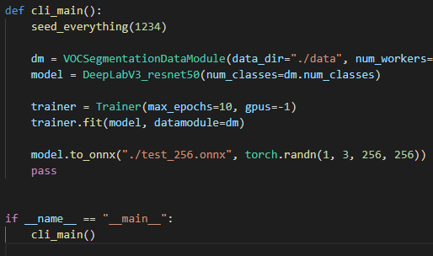
pytorch -> onnx
VOC 데이터셋으로 재학습
학습 후 to_onnx
두번째 파라미터는 onnx로 변환된 모델의 고정 입력 크기

Slide 4
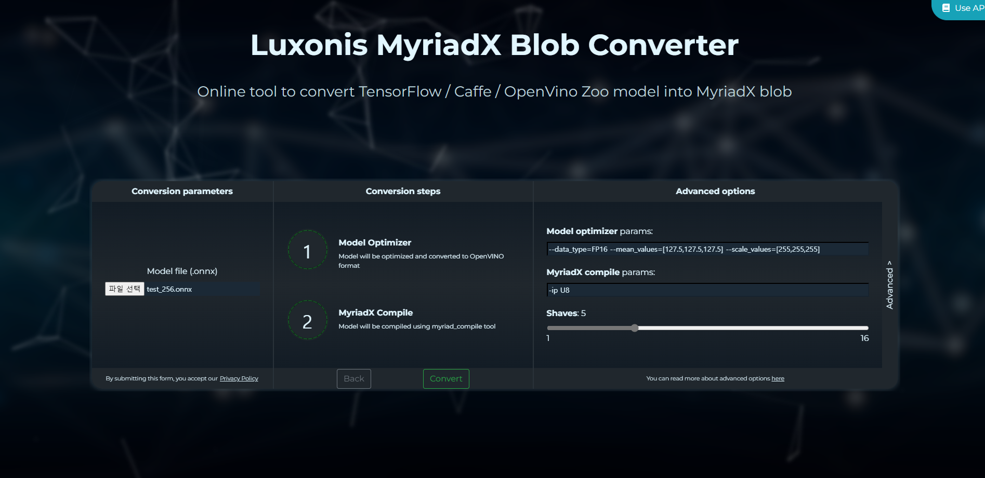
onnx -> MyriadX blob http://blobconverter.luxonis.com/

Slide 5
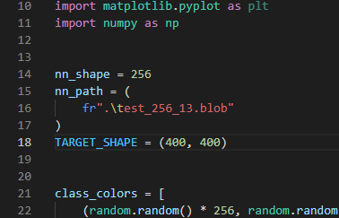
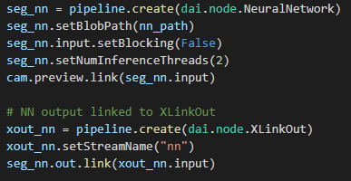

Slide 6
